Slide 1
Les aspects de la société

Slide 2
C’est une façon d’analyser un événement.

Slide 4
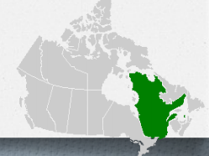

Slide 6
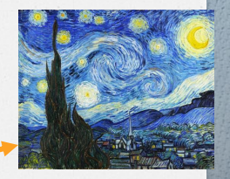

Slide 7
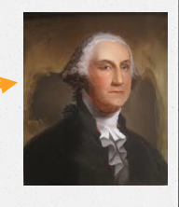

Slide 8
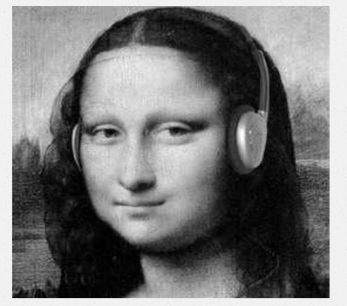

Slide 9
Politique
Qui a le pouvoir?
Comment les dirigeants sont-ils choisi?
Pour combien de temps?
Quels sont les lois? leurs conséquences?

Slide 10
Aspect social
Quels groupent composent la société? (hommes, femmes enfants, guerriers, prêtres, marchands, artisans, guérisseur, mentor, chasseur, pêcheur, paysans)
Quels sont leurs responsabilités?
Quelles sont les relations entre chaque groupe?
Ex. paysans et marchands
Ex. paysans et guerriers

Slide 11
Aspect géographique
Quelle est la situation géographique?
Quels sont les avantages et les désavantages naturels.
Ex. eau : pour arroser les graines, mais peut inonder.

Slide 12
Aspect économique
Comment s’organisent le travail?
Quels sont les produits échangés?
Est-ce qu’ils existent des inégalités économiques?

Slide 13
Aspect culturel
Quelles sont les croyances, les coutumes et religions?
Quelles langues parle-t-on?
Quel système d’éducations avons-nous?
Quels sont les créations artistiques?

Slide 14
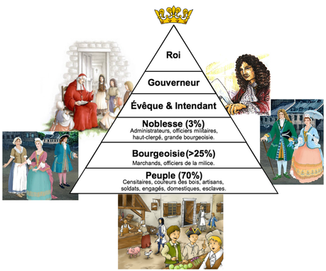
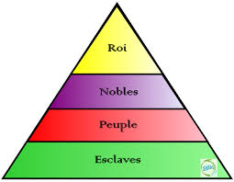
Aspect social
décrit les différents groupes sociaux ou classes sociales
leur position, leur influence et leurs conditions de vie ou de travail dans les sociétés,
la famille et son organisation,
le mode de vie (nomade ou sédentaire)
et les regroupements humains (village, ville).

Slide 15
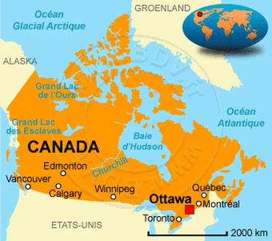
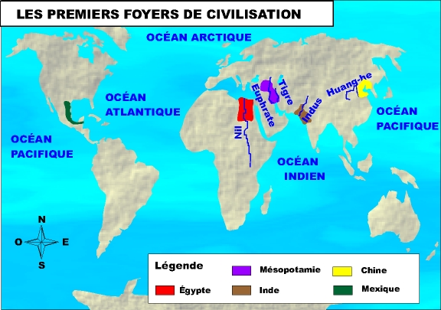
Aspect géographique
L'aspect géographique place en perspective
le relief,
les grands cours d'eau
et la situation géographique d'une société

Slide 16
Aspect politique
L'aspect politique touche
le fonctionnement des gouvernements,
les lois qui régissent les sociétés,
le pouvoir des régimes politiques,
les relations des peuples entre eux,
les guerres et les alliances.
Feuille sur les différents régimes politiques

Slide 17
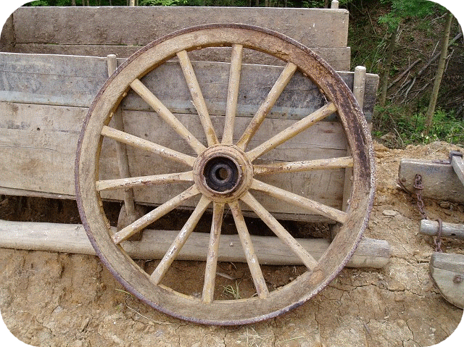
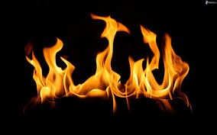
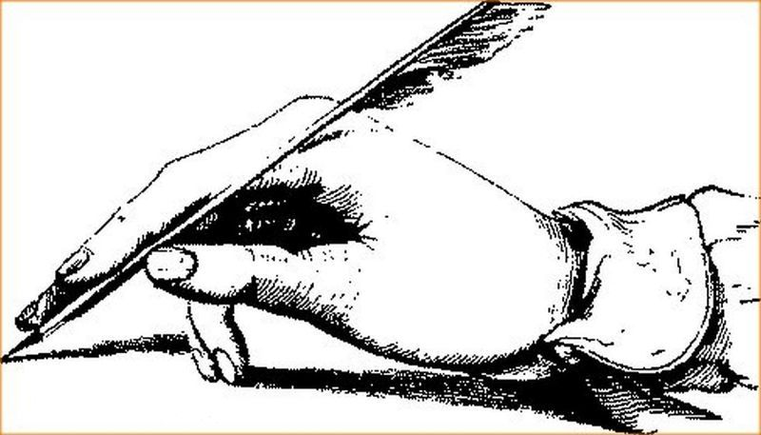
Aspect technique
L'aspect technique fait appel
aux découvertes,
aux inventions et
aux innovations techniques

Slide 18
Aspect économique
L'aspect économique comprend les activités
à la production des biens
à l'agriculture,
à l'élevage,
à l'artisanat,
aux industries, aux manufactures,
aux taxes et aux impôts,
et aux échanges commerciaux

Slide 19
Aspect culturel
L'aspect culturel souligne
les croyances,
la religion,
la langue,
l'écriture,
la littérature,
l'éducation,
les connaissances,
les coutumes et
la production artistique (peinture, sculpture, théâtre, cinéma, chanson, musique) propre à chacune des sociétés

Slide 20
https://www.youtube.com/watch?feature=player_embedded&v=QcXWpE6mVts

